Slide 1
Lekcja 3
Temat: Konkurs popularyzujący wiedzę o gospodarce o obiegu zamkniętym Ekocyrkularni.

Slide 2
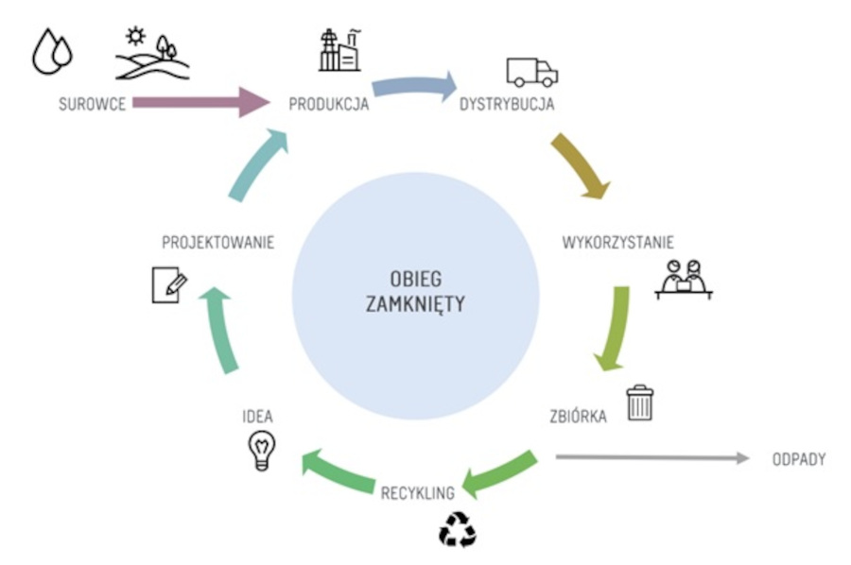
Czym jest gospodarka
Cyrkularna?
Źródło: https://www.sweco.pl/aktualnosci/blog/gospodarka-cyrkularna-czyli-droga-ku-zrownowazonemu-rozwojowi-miast/

Slide 3
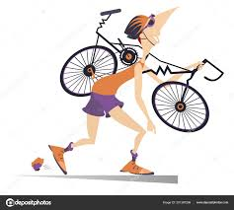
Kupujemy, używamy, wyrzucamy – to proste…
ale
Żródło: https://depositphotos.com/pl/vector/tired-cyclist-broken-bike-isolated-illustration-tired-cartoon-cyclist-man-201387298.html
zepsuty rower nie jest złomem

Slide 4

Ponowne wykorzystanie zużytych lub popsutych sprzętów
https://www.youtube.com/watch?v=bu9wiu_uf1g&ab_channel=MinisterstwoKlimatui%C5%9Arodowiska

Slide 5

Gospodarka obiegu zamkniętego
w skali gospodarstwa domowego
Żródło: https://social.estate/slownik/gospodarstwo-domowe-co-to-jest/
Głównym celem jest wyeliminowanie lub ograniczenie powstawania odpadów.

Slide 6
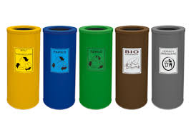
SEGREGACJA ŚMIECI
Żródło:https://www.pojemniki-sklep.pl/pl/p/C50s5-pojemnik-do-segregacji-odpadow/345
https://www.youtube.com/watch?v=-ElDmONrLAU&ab_channel=MinisterstwoKlimatui%C5%9Arodowiska

Slide 7


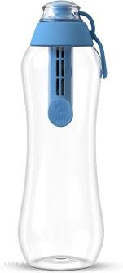
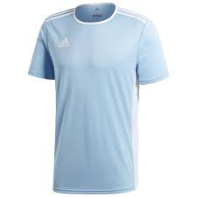
Gospodarka obiegu zamkniętego w skali „JA”
Zeszyt Długopis
Torba
Butelka
Ubranie
Zakupy

Slide 8
ZACHOWANIA , KTÓRE SAMI MOŻEMY WDROŻYĆ DO SWOJEGO ŻYCIA
- ograniczać wytwarzanie odpadów w swoim otoczeniu,
− robić przemyślane zakupy, chodzić na zakupy ze swoją torbą,
− kupować rzeczy trwalsze, lepszej jakości,
− ograniczać używanie wszelkiego rodzaju jednorazówek,
− korzystać z produktów o wydłużonym czasie przydatności,
− odnawiać, naprawiać, ponownie wykorzystywać produkty, które utraciły swoje pierwotne walory,
− wymieniać się rzeczami, korzystać z portali oferujących odsprzedawanie rzeczy,
− wykorzystywać zeszyty do końca, kupować książki od kolegów ze starszych klas, używać długopisów z wymiennym wkładem,
− ograniczać zużycie wody, energii, korzystać z urządzeń energooszczędnych, a po skorzystaniu
z nich wyłączyć je z sieci,
− kierować do naprawy zepsuty sprzęt, wymieniać zużyte elementy nie wymieniając całego sprzętu,
− ograniczać marnotrawienie żywności, nie kupować „na zapas” produktów o krótkim terminie przydatności do spożycia,
− segregować odpady,
− unikać używania produktów chemicznych, silnie toksycznych, których nawet niewielkie ilości
w środowisku mogą spowodować zanieczyszczenie środowiska znacznych rozmiarów,
− zwiększać swoją świadomość ekologiczną oraz dzielić się swoją wiedzą z bliskimi.

Slide 9

JESTEŚMY EKOCYRKULARNI
Żródło: https://wws.wzp.pl/aktualnosci/1-czerwca-miedzynarodowy-dzien-dziecka

